Slide 1
Dice Poker
팀명 : 슈 즈
조원 : 천호영-UI&편집
채용욱-UI&편집
이희석-UI&코딩
유한결-UI&코딩&DB 장용선-DB
김동학-DB

Slide 2
Content 1
선정 동기

Slide 3
선정 동기
Dice Poker
기 능
시연
새로운 분야에 도전 할때 스트레스
비전공자의 눈물
게임을 매우 좋아함(조장)
최대한 둘을 엮어서 오래 버티자
자신에 좀더 재밌는 동기부여
같이 노력해 봅시다

Slide 4
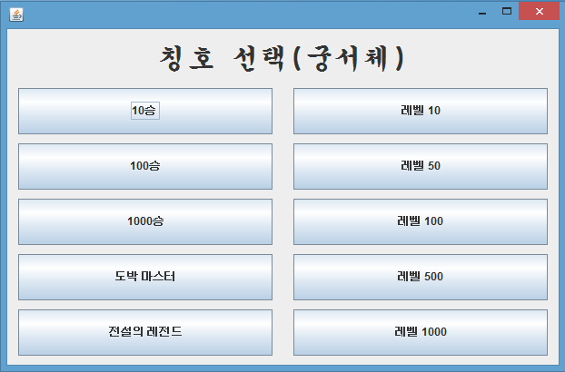
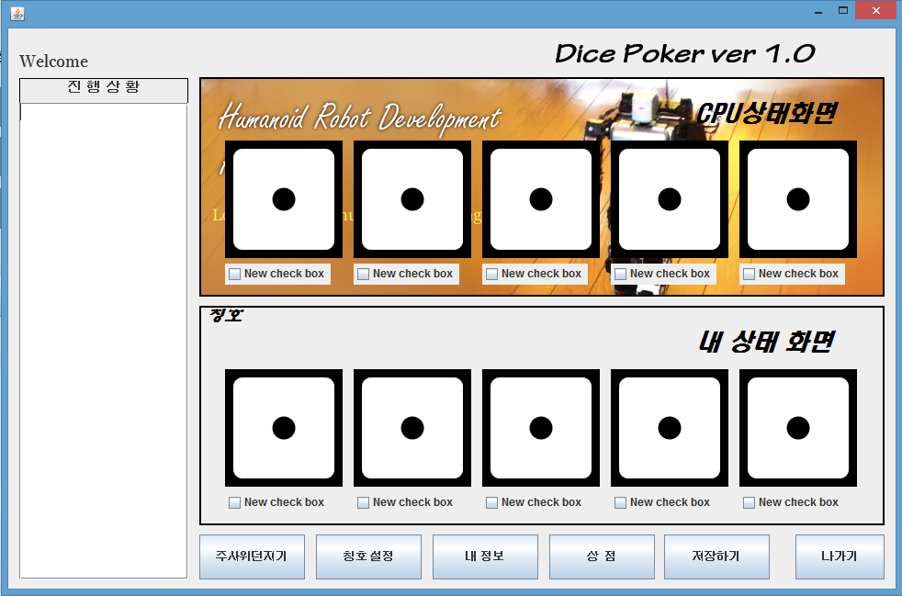
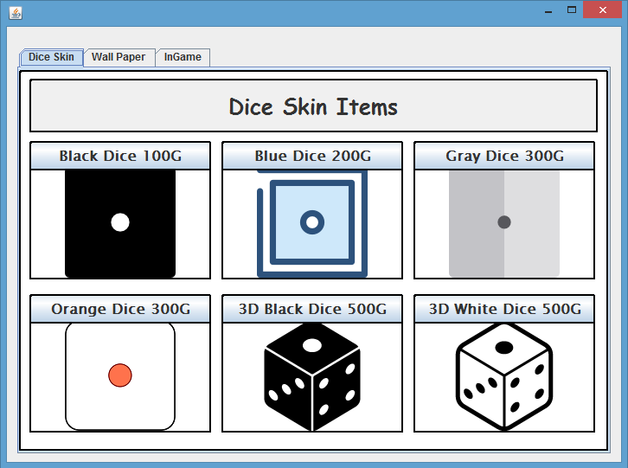
선정 동기
Dice Poker
기 능
시연
개인 프로젝트

Slide 5
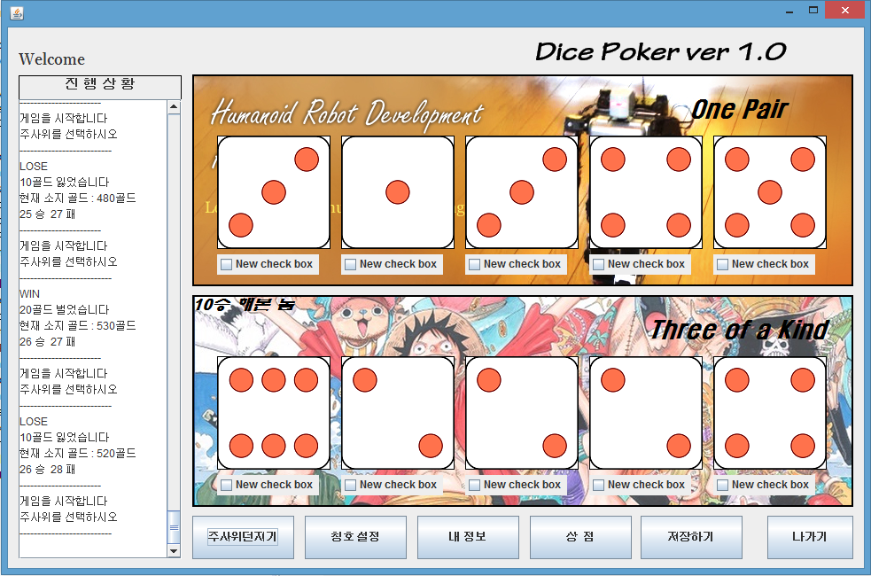
선정 동기
Dice Poker
기 능
시연
개인 프로젝트

Slide 6
선정 동기
Dice Poker
기 능
업데이트
UI 및 데이터베이스 연동
UI 수정, 기능 추가
최종 점검
프로그램 테스트
2017.03.10
2017.03.15
2017.03.17
2017.03.22
2017.03.24
Android 기능 추가
테이블 추가, 소스코드 추가

Slide 7
Content 2
Dice Poker

Slide 8

선정 동기
Dice Poker
기 능
시연

Slide 9
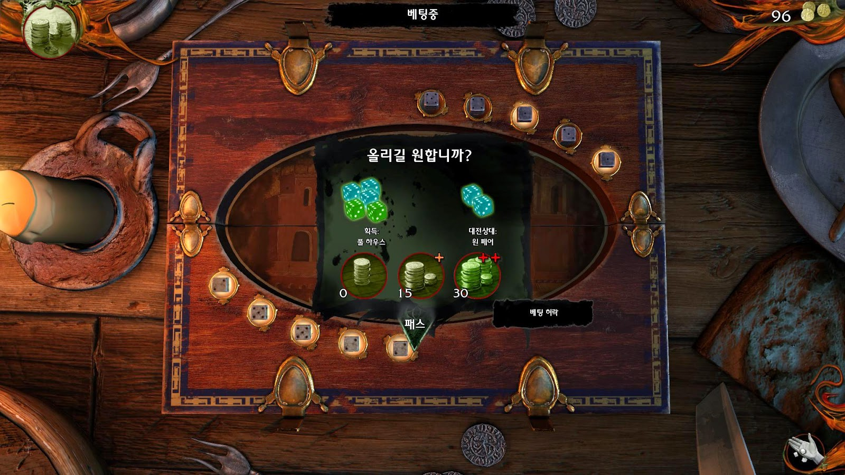
선정 동기
Dice Poker
기 능
업데이트

Slide 10





선정 동기
Dice Poker
기 능
시연
Nothing
DicePoker
Rule
A pair
Two pairs
Three of a kind

Slide 11

선정 동기
Dice Poker
기 능
시연
A high straight
DicePoker
Rule
A full house
Four of a kind
Five of a kind

Slide 12
Content 3
기 능

Slide 13
선정 동기
Dice Poker
기 능
시연
게임시작
게임 시작->새 Activity
로 그 인
오라클 DB연동 으로 저장
내 정보
네임, 전적, 계급(칭호), 소지 골드(스타), 보유 아이템
도전과제
룰 소개, 족보
나가기
예약후 게임 종료시 메뉴로
기 타
상점, 족보 보기, Keep 체크 박스

Slide 14
선정 동기
Dice Poker
기 능
업데이트
Dice Main
Dice menu
모 델
Dice VO
컨트롤러
Dice DAO
데이터 베이스
톰켓 웹서버
Notes:
톰켓 웹서버 -> JSP파일-> 안드로이드 스튜듀오 에서 호출에서 사용 ;

Slide 15
일 정
Dice Poker
기 능
시연
상점 기능
· 배경화면 및 주사위 스킨 구입기능
· 칭호 예) 100승!, 도박마스터
· 게임 룰에 적용할 수 있는 보이스
예) 주사위 바꾸기, 한번 더 던지기 등
메인 게임
Ver1.0
· 랜덤 데이터 베이스CPU 1:1대전
· 기능 주사위 KEEP(HOLD) & RE-Roll
· 족보 확인 기능
배팅 기능
· 판돈 올리기
· 족보에 따라서 판돈 계산

Slide 16

선정 동기
Dice Poker
기 능
업데이트
게임 메인 UI
Dice Poker

Slide 17
Content 4
시 연

Slide 18
End~~

